Slide 1

Amasya Üniversitesi Mühendislik Fakültesi
Bilgisayar Mühendisliği Bölümü
BIL406 – Paralel ve Dağıtık Programlama
Hafta 5
MPI GİRİŞ
Dr. Funda KUTLU ONAY

Slide 2
Ders İçeriği
MPI ile Dağıtık Bellek Programlama
MPI ile Hello World Uygulaması
MPI Programını Derlemek
MPI Programını Çalıştırmak
MPI Fonksiyon ve Argümanları

Slide 3
MPI ile Dağıtık Bellek Programlama
Paralel yazılımlar iki alt başlıkta incelenir:
Hafıza paylaşımlı sistemler
Dağıtık hafızalı (bellekli) sistemler
Bir programcı gözünden bakıldığında dağıtık bellekli sistemler çekirdek ve hafıza bütününden oluşan parçaların bir iletişim ağı ile haberleşerek bir bütünü oluşturmaktadır.
Bu bölümde dağıtık bellekli sistemlerde mesaj-geçişi (message-passing) yöntemi ile nasıl paralel programlar geliştirildiğini incelenecektir.

Slide 4
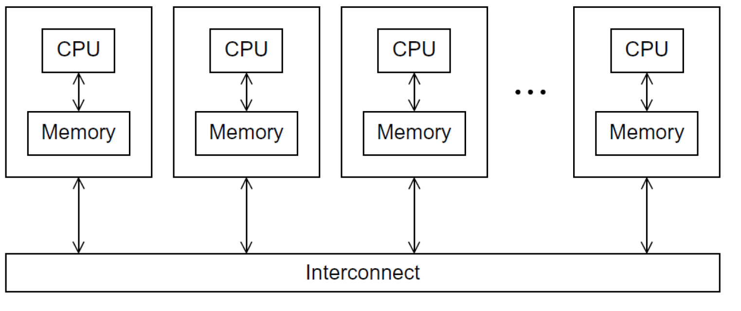
Dağıtık Bellek Sistemi

Slide 5
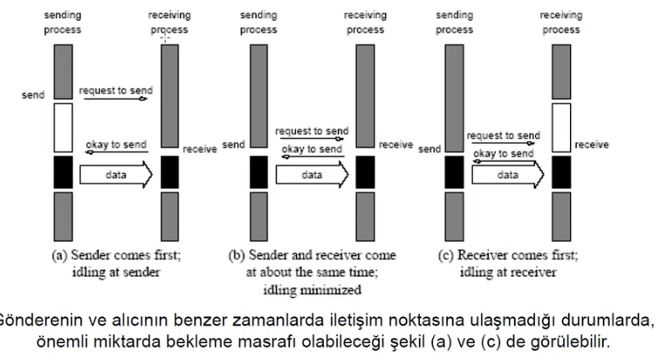
Mesaj Aktarma İşlemleri (Non-Buffered Blocking)

Slide 6
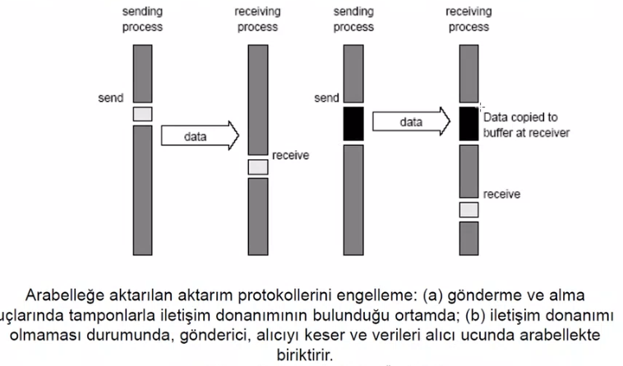
Mesaj Aktarma İşlemleri (Buffered Blocking)

Slide 7
MPI (Message-Passing Interface)
Mesaj-geçişi programlarında (message-passing) sistem çekirdek-bellek bütününü tek bir işlem (process) gibi algılar.
MPI sistemlerinde en az iki process arasında send ve receive fonksiyonları çalıştırılarak iletişim sağlanır.
MPI yeni bir programlama dili değildir.
MPI C/C++, Fortran veya Python dilleri tarafından kullanılabilen bir dağıtık bellek yönetimi kütüphanesidir.
Bu kısımda MPI kütüphanesini ve fonksiyonlarını incelenecektir.

Slide 8
MPI Programını Visual Studio ile Derlemek
1) MPI SDK’larının yüklenmesi:
https://www.microsoft.com/en-us/download/details.aspx?id=57467
2) Visual Studio C/C++ araçları ile kurulumu
3) Açılan Projede yapılması gereken ayarlamalar:
Proje/Özellikler/C/C++/Ek İçeren Dizinler
Yeni bir dizin ekleme: \Microsoft SDKs\MPI\Include
Proje/Özellikler/Bağlayıcı/Ek Kitaplık Dizinleri
Yeni bir dizin ekleme: Microsoft SDKs\MPI\Lib\x86-x64
Proje/Özellikler/Bağlayıcı/Giriş/Ek Bağımlılıklar
Yeni bir bağımlılık ekleme: msmpi.lib

Slide 9
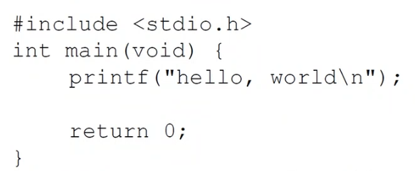
Seri «Hello World» Uygulaması
Şimdi bu programı MPI kullanarak biraz daha değiştirelim.

Slide 10
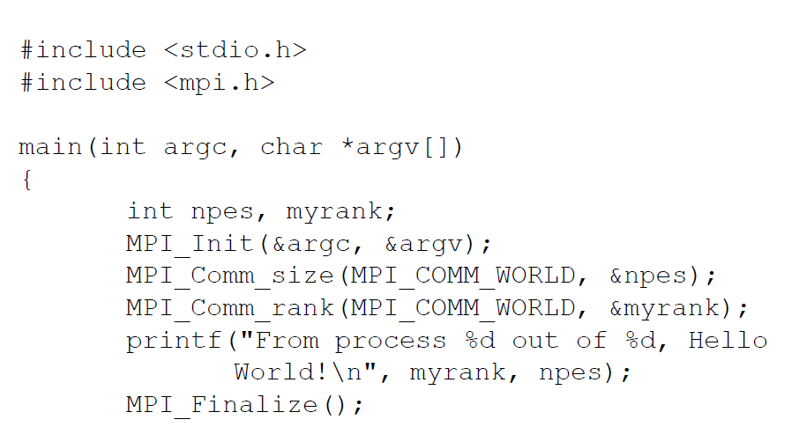
MPI ile «Hello World» Uygulaması

Slide 11
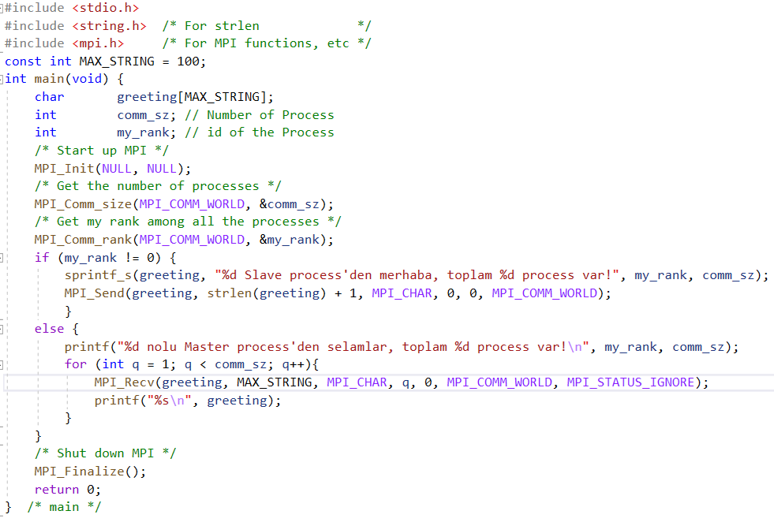
MPI ile «Hello World» Uygulaması 2

Slide 12

MPI Programını Çalıştırmak
Başarılı bir şekilde derlenen programı çalıştırmak için komut istemi üzerinden Dosyaİsmi.exe’nin olduğu klasöre giderek yine cmd üzerinden:
mpiexec –n 4 Dosyaİsmi.exe (ya da –n yerine -np)
komutu çalıştırılmalıdır.
Burada 4 değeri paralel olarak çalıştırılacak olan process sayısını ifade etmektedir. Program çıktısı:

Slide 13
MPI Programını Çalıştırmak
include <mpi.h> ile programımıza MPI kütüphanesi import edilir. MPI programlarının tamamında bu Header dosyası mutlaka eklenmelidir.
Bu kütüphane içerisinde MPI kütüphanesine ait fonksiyonların, global değişkenlerin, makroların tanımlamaları saklanmaktadır.
MPI kütüphanesine ait tüm fonksiyon ve değişkenler MPI_ dizgesi ile başlamaktadır. Bu yapılara MPI_ tanımlı türler (MPI-defined types) denmektedir.

Slide 14
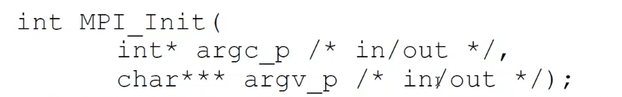
MPI_Init ve MPI_Finalize
MPI_Init sisteme MPI ile ilgili bütün kurulumları hazırlamasını söyler.
MPI_Init ‘den önce hiçbir MPI fonksiyonu çağırılamaz ve kullanılamaz.
Bu fonksiyonlar main ile kullanılan argc ve argv argümanlarına karşılık gelirler ve kullanılmadıklarında zaman NULL olarak tanımlanmalıdırlar.

Slide 15
MPI_Init ve MPI_Finalize
Birçok MPI fonksiyonu gibi MPI_Init de sisteme int tipinde bir hata kodu gönderir. Bu hata kodları genellikle ihmal edilebilirler.
int MPI_Finalize(void) ; Bu fonksiyon ise MPI kütüphanesinin işini bitirdiğini ifade eder.
Ayrıca hafızada MPI ile ilgili ayrılan bütün alanların serbest bırakılmasını sağlar.
Genellikle MPI_Finalize fonksiyonundan sonra herhangi bir MPI fonksiyonu kullanılmaz.

Slide 16
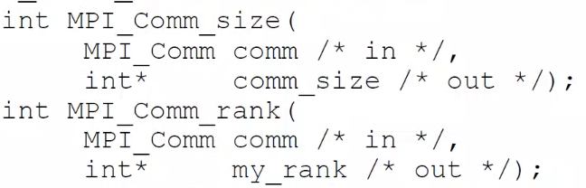
MPI_Comm_size ve MPI_rank
MPI içerisinde tanımlanan işlemler(processler) birbirlerine mesaj gönderebilirler.
MPI kütüphanesinde işlemler arasındaki iletişimi MPI_CoMM_WORLD adı verilen global bir argüman ile sağlar.
Bunun içerisinde aşağıdaki gibi tutulmaktadırlar.

Slide 17
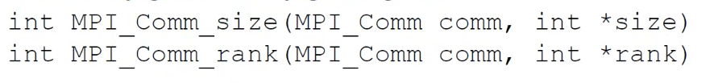
MPI_Comm_size ve MPI_rank
MPI_Comm_Size fonksiyonu iletişim yapısından (struct) toplam işlem (process) sayısını alır.
MPI_Comm_rank fonksiyonu ise iletişim yapısından (struct) işlemin rank (id) değerini geri döndürür.
Bu rutinlerin çağrı sıraları aşağıdaki gibidir:

Slide 18
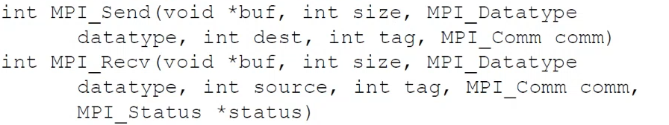
MPI_Send ve MPI_Recv
MPI’da mesaj gönderip almak için kullanılan temel fonksiyonlar MPI_Send ve MPI_Recv fonksiyonlarıdır.
Bu fonksiyonların çağrı sıraları şu şekildedir:
MPI, tüm C veri türleri için eşdeğer veri türleri sağlar. Bu taşınabilirlik amacı için yapılmaktadır.

Slide 19
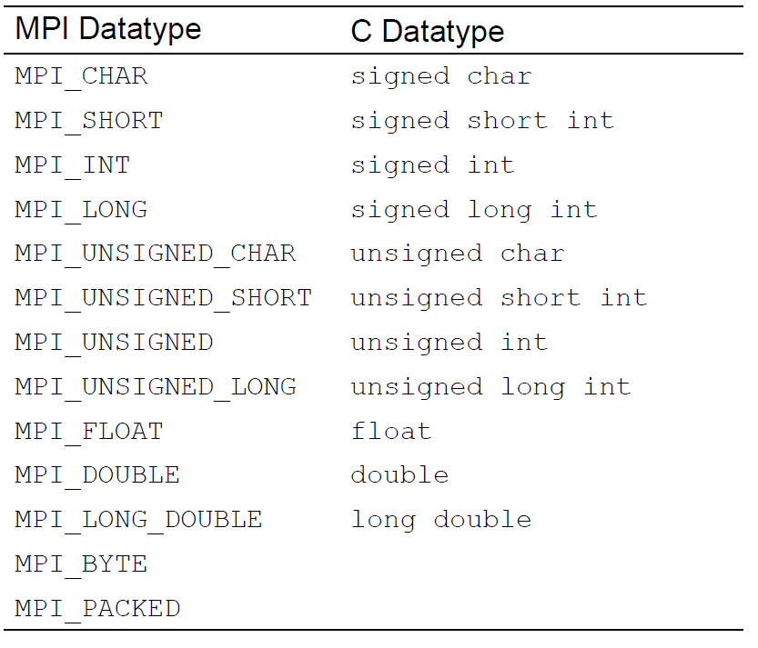
Bazı Tanımlı MPI Veri Türleri

Slide 20
Örn: MPI_Send
Buradaki fonsiyonda:
greeting message_buffer*,
strlen(greeting)+1 size,
MPI_CHAR datatype,
0 dest,
0 tag,
MPI_COMM_WORLD MPI_Comm,
olarak ifade edilmiştir.
Burada size değeri değişken olabilir fakat MAX_STRING değerinden büyük olamaz.

Slide 21

Örn: MPI_Recv
Buradaki fonsiyonda:
greeting message_buffer*,
MAX_STRING size,
MPI_CHAR datatype,
q source,
0 tag,
MPI_COMM_WORLD MPI_Comm,
MPI_STATUS_IGNORE MPI_Status*,
olarak ifade edilmiştir.
Bknz: https://mpitutorial.com/tutorials/

Slide 22

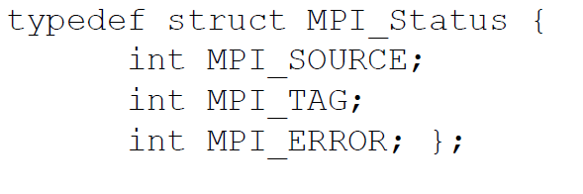
MPI_Status Yapısı
Veri alımı sonunda, durum değişkeni işlemi hakkında bilgi almak için kullanılabilir.
İlgili veri yapısı şunları içerir:

Slide 23
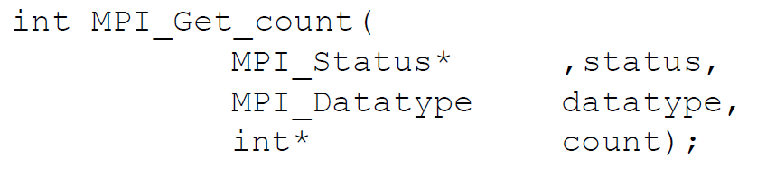
MPI_Status Yapısı
MPI_Recv ile toplanan veriler her zaman kesin bir sıralama ile gelmeyebilirler. Bu nedenle MPI sistemlerinde toplam alınan veri öğelerinin sayısını almak için bir fonksiyon bulunur.
MPI_Get_count fonksiyonu, alınan veri öğelerinin toplam sayısını döndürür.

Slide 24


Kaynaklar
An Introduction to Parallel Programming, Peter Pacheco
Paralel Programlama, Basher Alhaj Ahmad

